Slide 1
¤n bµi cò

Slide 2
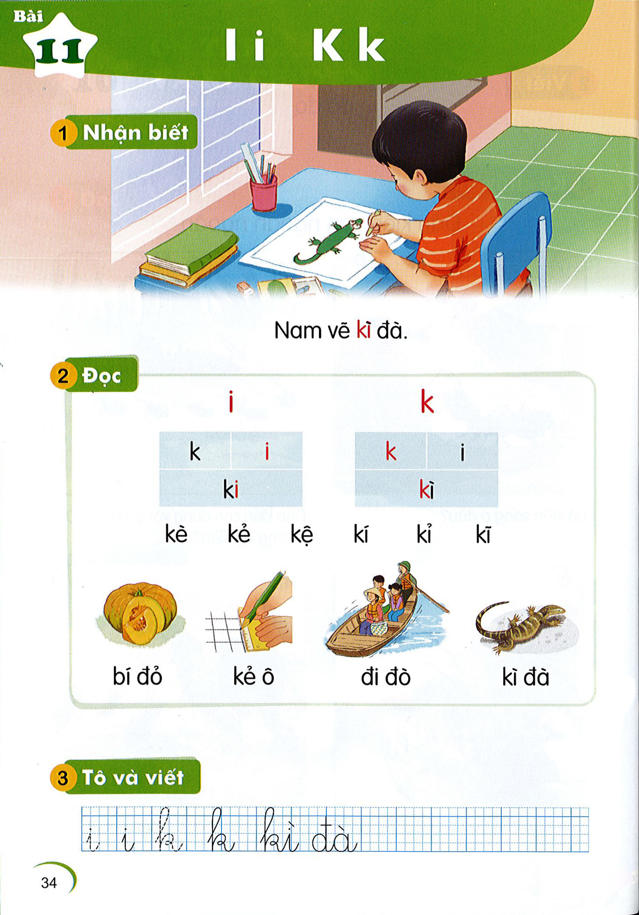
Nam vÏ k× ®µ.
k×

Slide 3
i
k
k
i
k
i
ki
K×
kÌ
kÎ
KÖ
KÝ
KØ
KÜ

Slide 4
bÝ ®á
kÎ «
®i ®ß
K× ®µ

Slide 5
k
i
k
i
k
i
ki
K×
kÌ
kÎ
KÖ
KÝ
KØ
KÜ
bÝ ®á
kÎ «
®i ®ß
K× ®µ

Slide 6








Thư Giãn

Slide 7
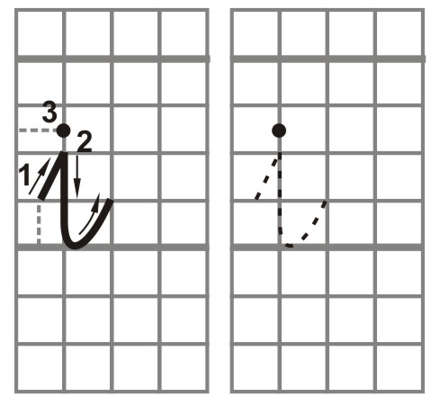

Slide 8
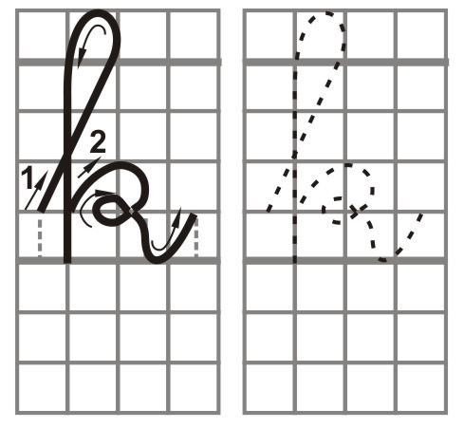

Slide 9
ViÕt vë

Slide 10
Thư Giãn

Slide 11
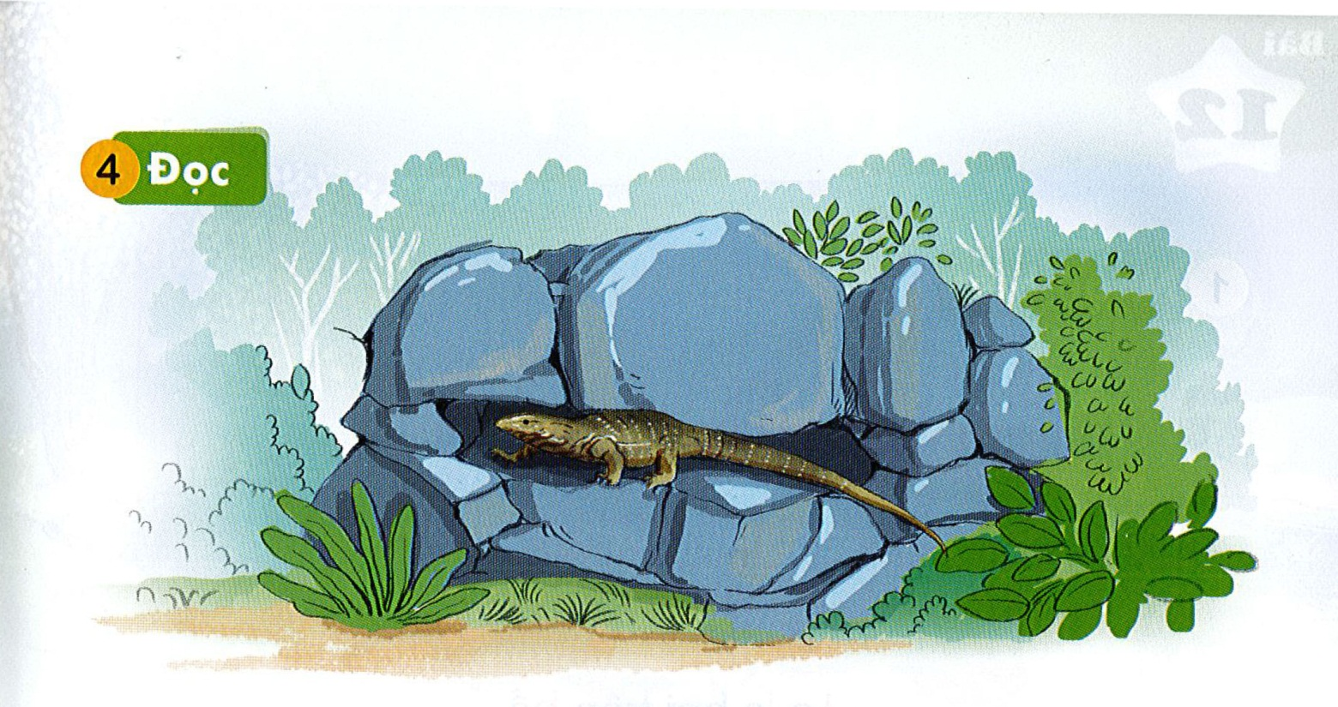
kÏ
K× ®µ bß ë kÏ ®¸
K×

Slide 12

Gi­íi thiÖu

